Slide 1


הנחיות לדיווח נוכחות מורים ועובדים מלווים, בתוכנית היל"ה
דיווח נוכחות מורים

Slide 2
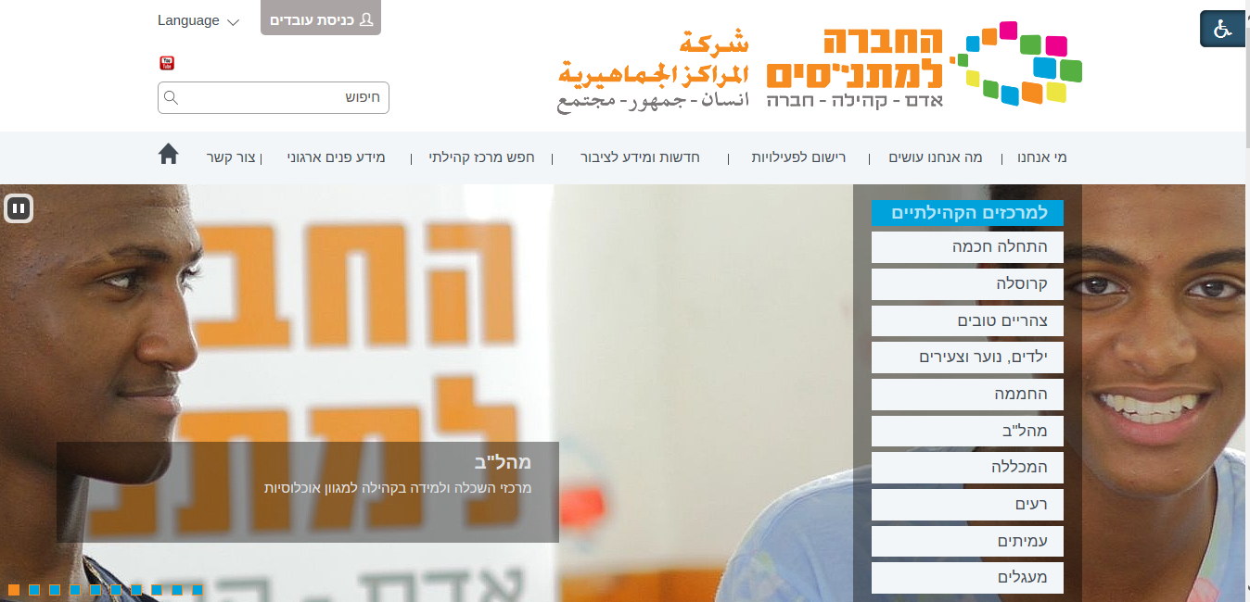
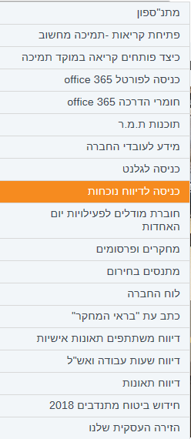
כניסה לדיווח נוכחות
http://www.matnasim.org.il/

Slide 3

לעובדי היל"ה יש להתעלם מהקישור של רישום לאתר
יש להזין את הנתונים לכניסה למערכת שקיבלתם ממנהל השכלה.
במידה ושכחתם את הסיסמה יש ללחוץ על שכחת סיסמה?
המערכת תשלח לכם את הסיסמה לדוא"ל הרשום במערכת

Slide 4
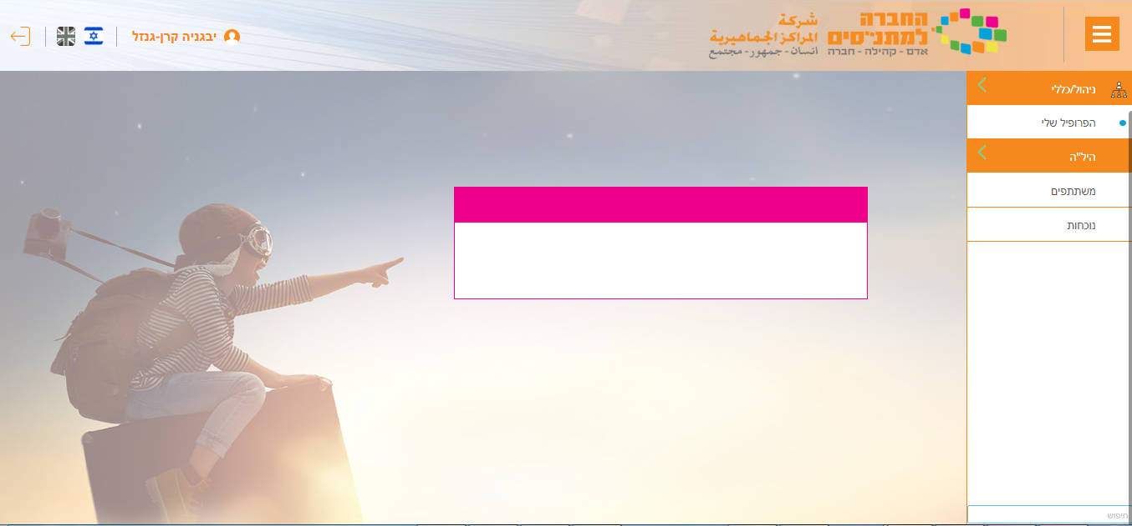
דף הבית של כלל התוכניות המשויכות למשתמש
מקום להודעות מערכת

Slide 5
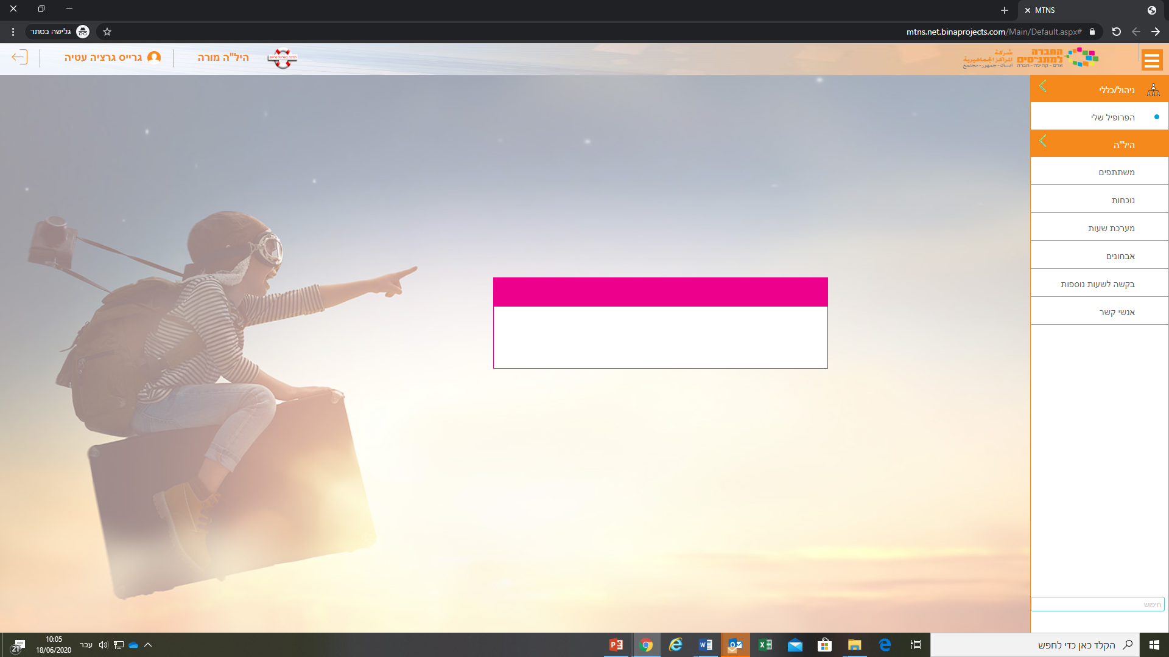
מסך כניסה
פרופיל שלי: יש להיכנס ולעדכן את הפרטים האישיים במידת הצורך.
משתתפים: רשימת כל התלמידים של מרכז ההשכלה עם אפשרות להזין נתונים נכונים לתלמיד.
נוכחות
מערכת שעות
דיווח נוכחות מורים

Slide 6
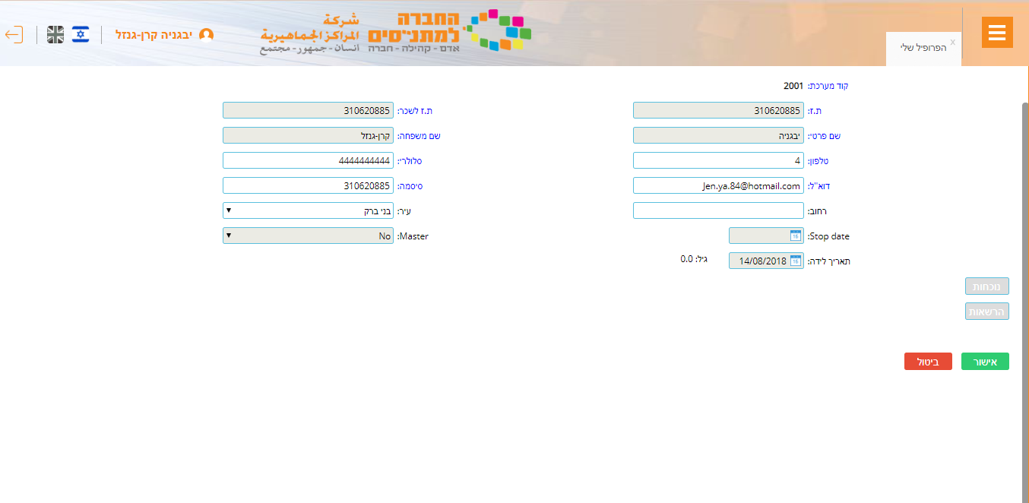
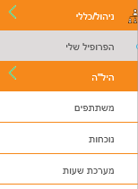
בחלון שייפתח יש לבחור באפשרות "ניהול/כללי" בתפריט הימני – ופרופיל שלי
יש להשלים נתונים חסרים ונכונים

Slide 7
כללים לדיווחי נוכחות
יש לדווח מידי יום על שעות העבודה.
לא ניתן לדווח בדקות (רק בקפיצות של 15 דקות)
לא ניתן לדווח ביום שהוא איננו רשום במערכת השעות שנקבעה ע"י מנהל ההשכלה.
המערכת ננעלת לדיווח ב- 15 לחודש. במקרה חריג בו לא דווחו השעות - יש לפנות למנחה לפתיחת הדיווח.
ניתן לדווח מחלה, מילואים, חובה לצרף אישור למערכת, אחרת לא ישולם.
לא ניתן לדווח בשעות חופפות באותו יום.
לא ניתן לדווח על תלמיד פעמיים באותו היום ובאותה שעה (ע"י מורים שונים).
תצוגת המערכת:
  דיווח המורה יוצג בצבע שחור
  לאחר אישור הדוח ע"י המורה צבע השורות יתחלף לירוק
  לאחר אישור מנהל השכלה הדוח יהיה כחול
  לאחר אישור מנחה לתשלום הדוח יהיה אדום
מורה משרתי לא יכול לדווח שעות מעבר לשעות שהוקצו לו במערכת
מורה משרתי שלא עבד את כל שעות התקן שלו, השעות יקוזזו מהשכר
דיווח נוכחות מורים

Slide 8
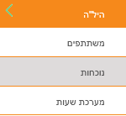
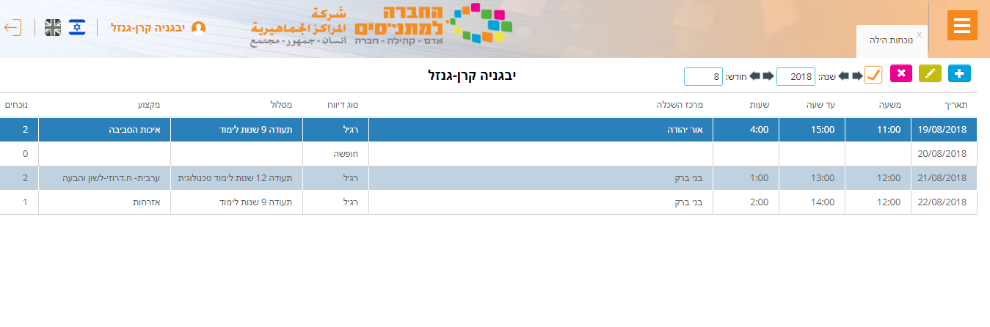
בחלון שייפתח יש לבחור באפשרות "היל"ה" בתפריט הימני – ונוכחות.
בתצוגה יתקבל הדיווח של חודש ושנת העבודה
חודש
שנה

Slide 9
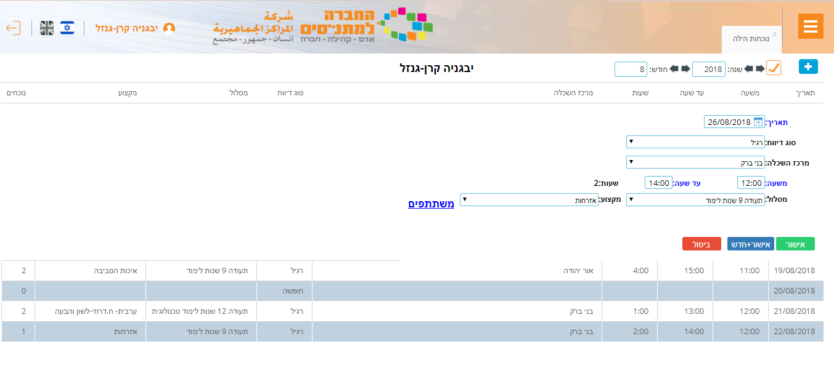
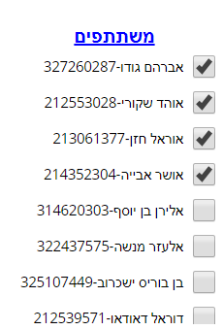
בתפריט יש לבחור כפתור "הוספה" (+ בכחול)
יש לבחור סוג דיווח מרשימה שתוצג.
יש לבחור את יום העבודה
יש לבחור את המרכז הנכון במידה ויש יותר מאחד.
יש לציין את שעת ההתחלה ושעת הסיום של השיעור.
יש לבחור את המסלול.
יש לסמן את כל שמות התלמידים שנכחו בשיעור.
יש ללחוץ על אישור במידה והדיווח על נתון בודד
יש ללחוץ על אישור+חדש במידה ומדובר במספר דיווחים באותו התאריך

Slide 10
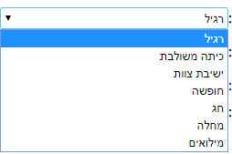
לאישור הדוח החודשי לתשלום יש ללחוץ על כפתור "וי" (V בכתום)
לאחר שסיימנו לדווח את כל השעות שעבדנו באותו החודש יש ללחוץ על הכפתור הזה
הדוח ישלח למנהל השכלה לאישור הדיווח
ניתן לדפדף בחודשים ובשנים לצפייה בדיווחים

Slide 11
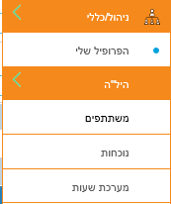
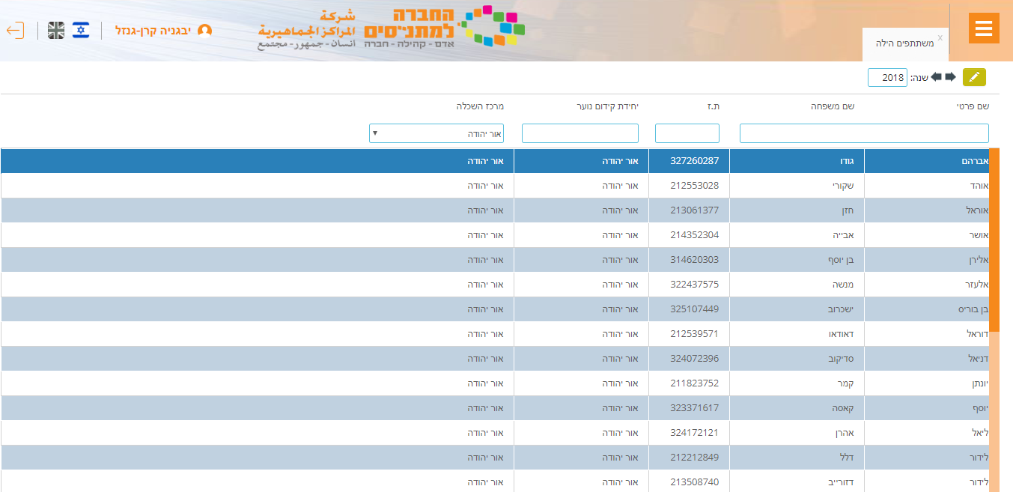
יש ללחוץ "היל"ה" בתפריט הימני – ומשתתפים.
תוצג רשימה של כל התלמידים במרכז הלמידה

Slide 12

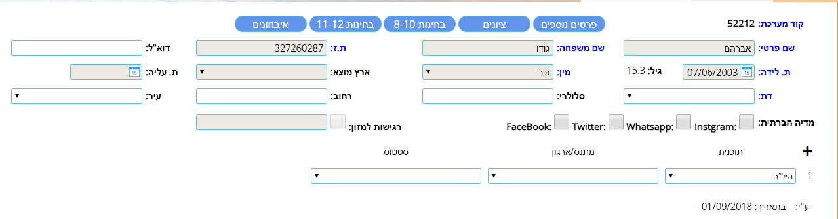
בתפריט יש לבחור כפתור "עריכה (עפרון)"
במסך התלמיד תוכלו לראות את כל הציונים במסלולים השונים, בגרויות, את הזמנת הבחינות, אבחונים, ההתאמות, וכן את המיומנויות שיתווספו בהמשך
במידה ויש מספרי טלפון וכתובות מייל לילדים ניתן לעדכן.

Slide 13
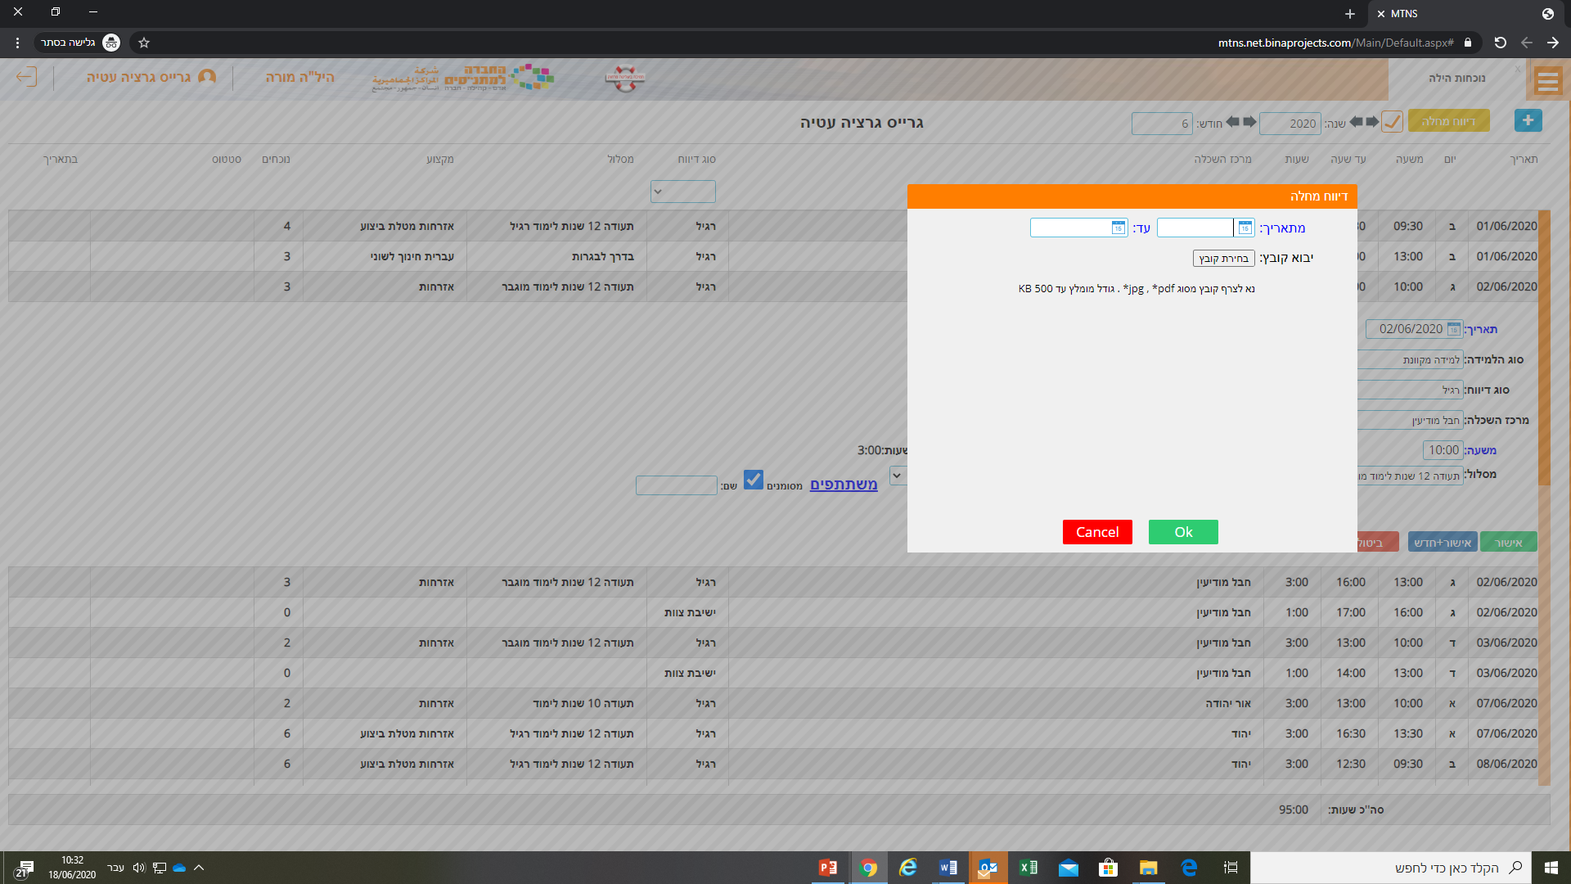
דיווח ימי מחלה
יש לסרוק ולשמור את אישור המחלה בתיקייה במחשב.
יש ללחוץ על כפתור "דיווח מחלה"
בחלון שנפתח יש להזין את ימי המחלה ולצרף את הקובץ שסרקת.
בסיום יש ללחוץ על אישור.

Slide 14
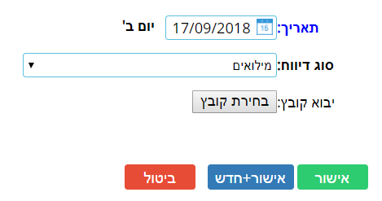
מילואים
יש לסרוק ולשמור את אישור המילואים בתיקייה במחשב.
יש לדווח ב "סוג דיווח" –מילואים ולצרף את הקובץ הסרוק.
לסיום יש ללחוץ על "אישור".

Slide 15
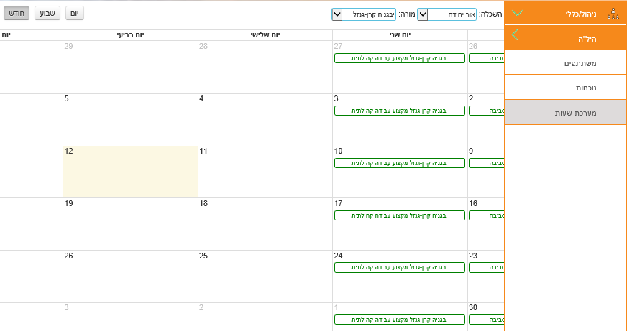
צפיה במערכת שעות (יומי, שבועי, חודשי)

Slide 16

במידה והמורה נתקל בקשיים בדיווח יש לפנות למנהל השכלה
בהצלחה
משאבי אנוש ומיחשוב

